Slide 1
生信应用场景及软件清单
江丰
2021.5.27
西安交通大学 生命学院 BIGC

Slide 2
软件清单
编程语言
测序数据处理
软件名称 | 功能 | 应用场景
python | 编程语言 | 数据整理、分析流程、统计、作图、爬虫、……
R | 编程语言 | 统计、作图
perl | 编程语言 | ……
软件名称 | 功能 | 应用场景
fastqc, trim_galore, fastp, Trimmomatic, cutadapt, HiCUP | 质控、预处理 | 原始序列数据 (fasta)
bwa, bowtie1/bowtie2, hisat2, STAR | 比对 | 测序数据比对到参考基因组 (bam)
MACS2, samtools, bcftools, GATK, juicer, homer, HiC-pro | Call peak, variants, interaction, …… | 对比对结果进行进一步处理 (wig, bdg, bed, bedpe, hic, vcf, ……)
……
Chip-seq
ATAC-seq
RNA-seq
Hi-C
……
1/4

Slide 3
软件清单
GWAS：全基因组关联分析
GWAS相关分析
其他
软件名称 | 功能 | 应用场景
impute2 | 基因型推断 | GWAS上游分析
SHAPEIT2/3/4 | 单倍型估计
plink1.9/plink2 | 全基因组关联分析 | GWAS相关的综合分析
GCTA | 全基因组关联分析
SMR | 孟德尔随机化 | GWAS相关下游分析
FINEMAP | 精细定位（fine-mapping）
fastQTL | 计算数量性状基因座（QTL）
ldsc | 遗传力计算
MAGMA | 注释GWAS相关基因
……
软件名称 | 功能
conda | 软件/包管理
pandaseq | 拼接双端测序数据
ASHIC | Hi-C数据分离同源染色体
SNPsplit | 预测单倍型
HAPCUT2 | Hi-C数据phasing
meme | Motif 相关分析
seqtk, seqkit | Fasta文件处理
vcftools | vcf文件处理
bedtools | bed格式文件处理
bgenix | 读取bgen格式基因型文件
bwtool | bigwig文件处理
…… | ……
2/4

Slide 4

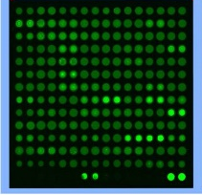
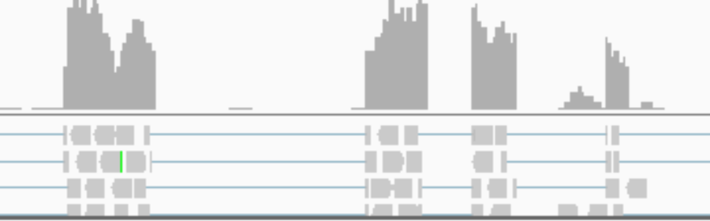
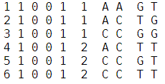
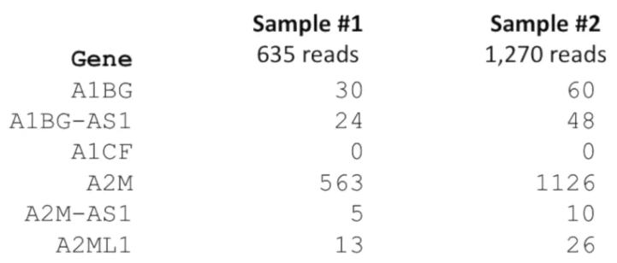
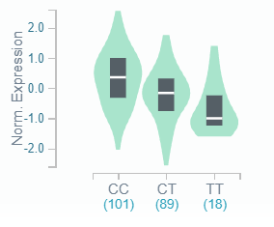
应用场景1：表达数量性状基因座（eQTL）计算
基因表达数据
基因型数据
转录组测序
(RNA-seq)
基因芯片
hisat2/STAR
Aligned reads
基因型
htseq-count
impute2
Normalized
基因表达量
Imputed
基因型
fastQTL/Plink
表达数量性状基因座
（eQTL）
Plink/GCTA/……
下游分析
3/4

Slide 5
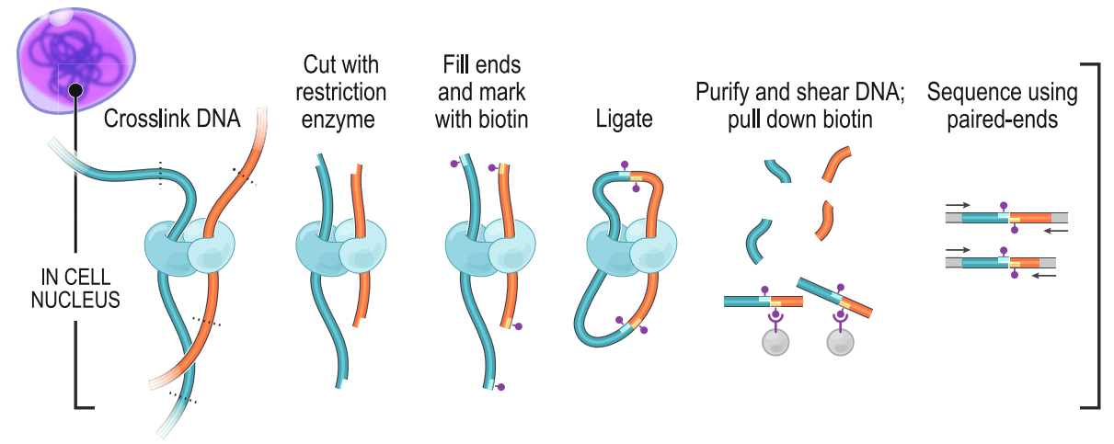

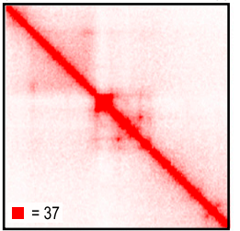
应用场景2：高通量染色质构像捕获（Hi-C）数据处理
Hi-C测序数据
HiCUP
bowtie/bwa
Aligned reads
HiC-Pro
homer/juicer
Normalized contact矩阵
Interaction
Loop
TAD
Compartment
Bedtools/juicerbox/……
下游分析
4/4

Slide 6
THANKS

